Slide 1
Internet et surveillance
Tristan Nitot
@nitot - tnitot@mozilla.com

Slide 2
Internet, facteur de liberté
Opportunités de développement économique
Outil d’information pair à pair entre citoyens

Slide 3
Internet, au mains des plates-formes centralisées

Slide 4
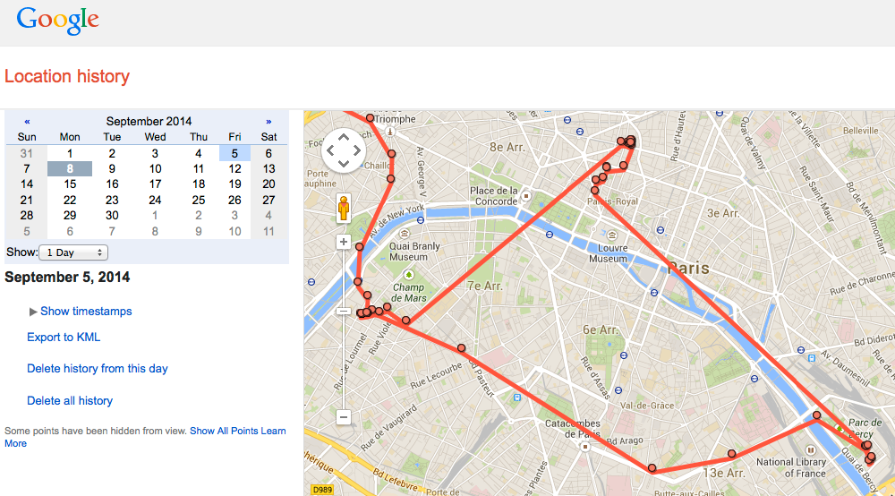
Leur business model : tout savoir sur leurs utilisateurs

Slide 5
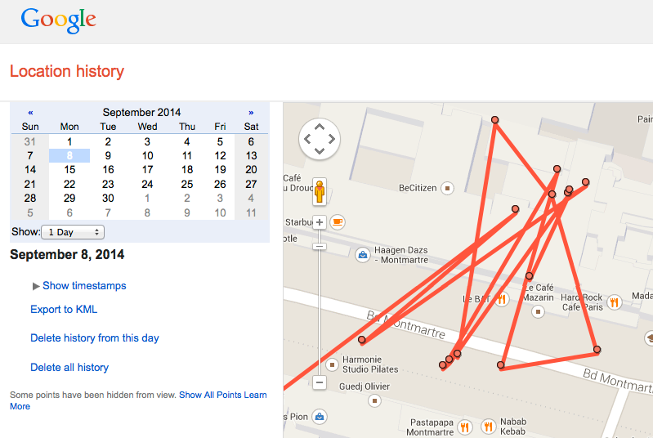
Leur business model : tout savoir sur leurs utilisateurs

Slide 6
Leur business model : tout savoir sur leurs utilisateurs
Ce qui m’intéresse (Search)
A qui j’écris, et ce que j’écris (mail)
Où je vais, où je suis, (Maps, geolocation)
Mes documents (Cloud)
Mes amis et contacts (carnet d’adresse)

Slide 7
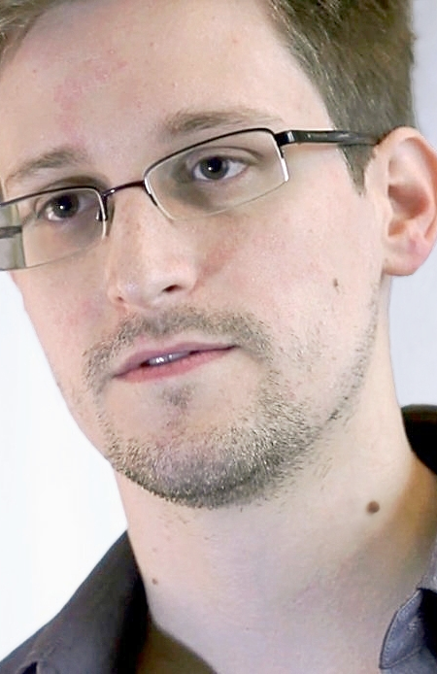
Juin 2013 - Révélations d’Edward Snowden : des gouvernements occidentaux espionnent leurs citoyens…

Slide 8
… et ils utilisent pour cela les services des grandes plateformes.

Slide 10
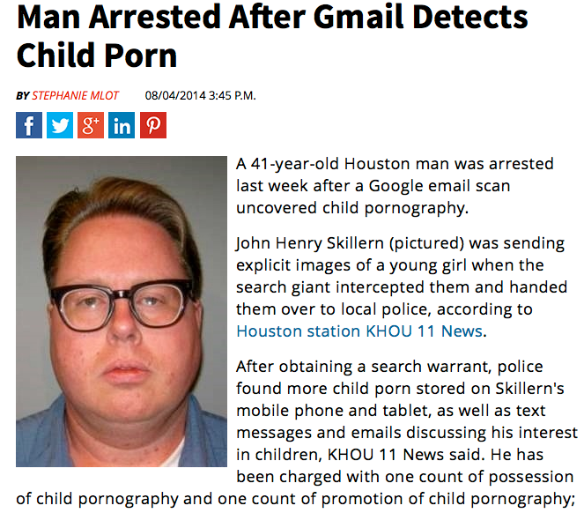
Un exemple :

Slide 11
Que faire ?

Slide 12
Solutions Macro
Décentralisation de l’informatique. Utilisation de logiciels Libres, transparents et auditables, que l’on contrôle
Trouver un autre modèle d’affaires que la publicité ciblée

Slide 13
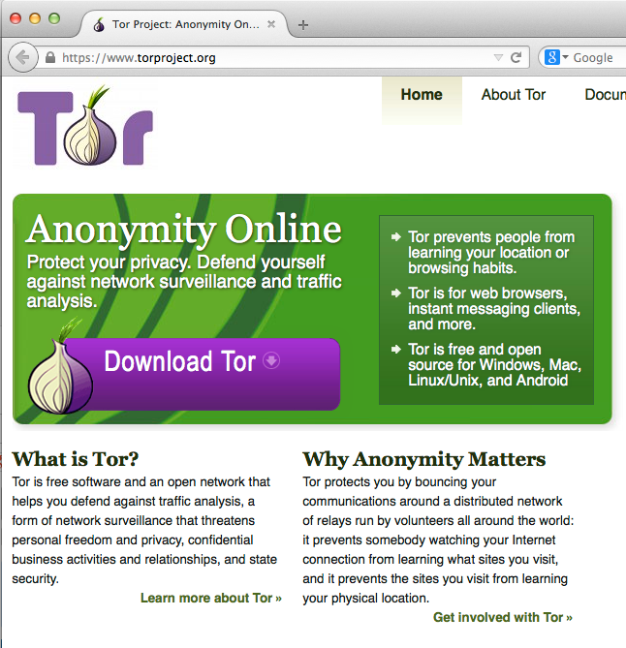
Solution locale : utiliser TOR

Slide 14
Quand utiliser TOR ?
Quand on doit se protéger de la surveillance des réseaux
Quand on veut aider ceux qui ont besoin de se protéger de cette surveillance. (L’augmentation du trafic de TOR protège ceux qui en ont une utilisation « légitime »).

Slide 15
Merci !
Tristan Nitot
@nitot - tnitot@mozilla.com

